Slide 6
А НУ – КА, ДЕВУШКИ!

Slide 7
Команда «ВЕСНА»
Команда «8 Марта»

Slide 8
Конкурс «Самые обаятельные
и привлекательные»

Slide 9
Конкурс «Самые нарядные и аккуратные»

Slide 11
Конкурс «Улыбка»

Slide 12
Конкурс «Самые лучшие хозяюшки»

Slide 13
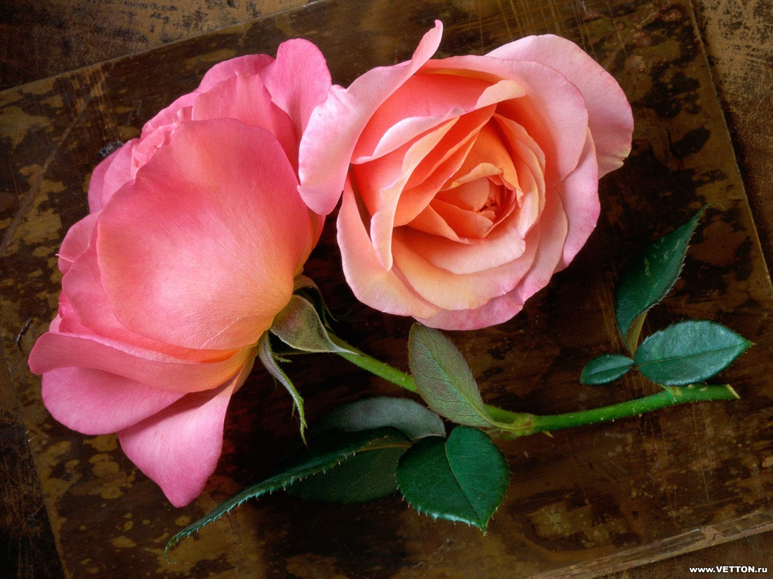
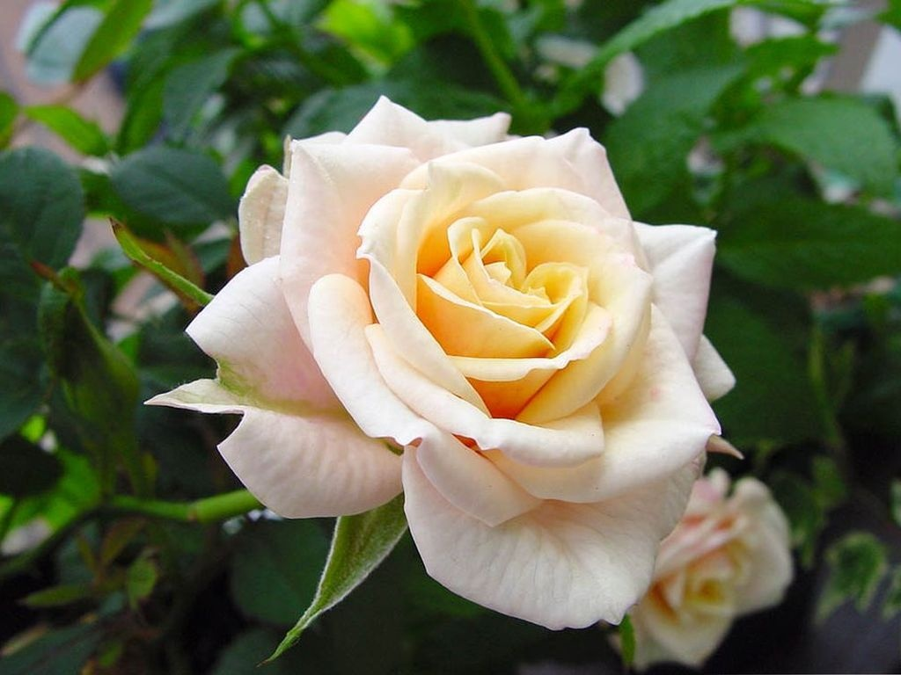

Slide 14
Конкурс «Самые внимательные и грамотные»

Slide 15
Конкурс «Самые артистичные»

Slide 16
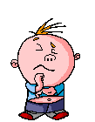
Конкурс «Знатоки швейного дела»

Slide 17
Конкурс «Кулинарная викторина»

Slide 18
Конкурс «Телеграмма»

